Slide 1
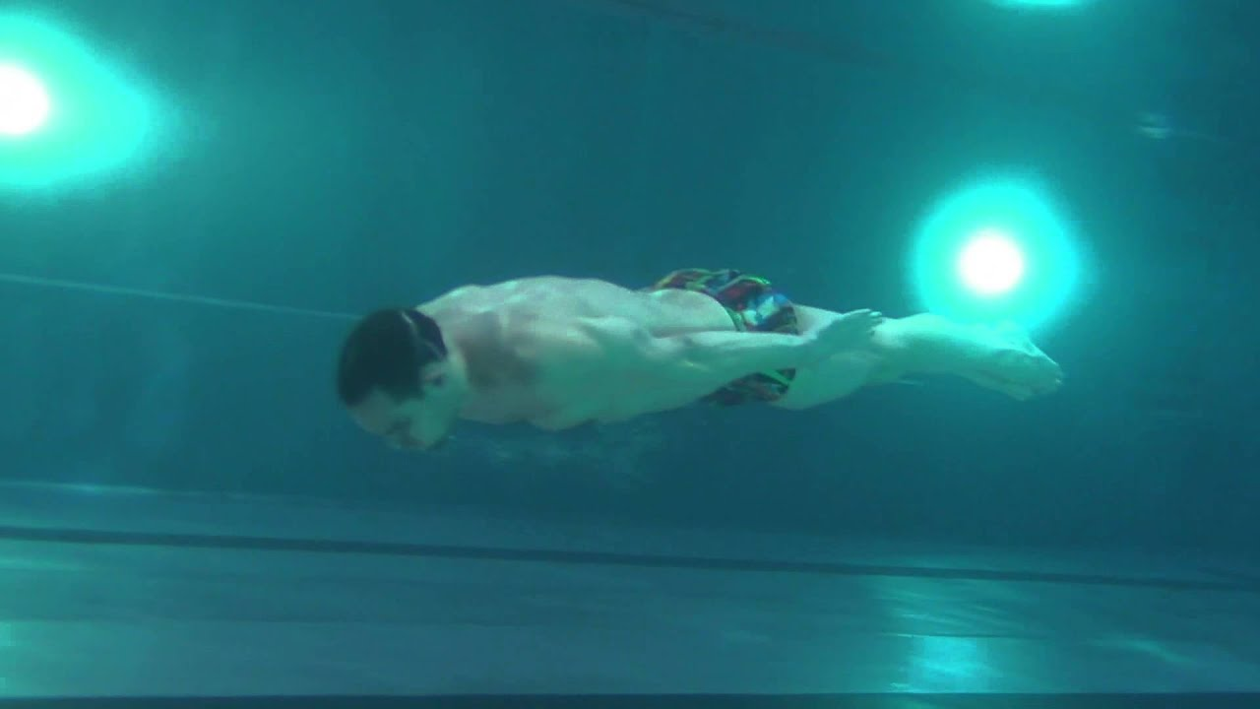
Sebezáchovné dovednosti

Slide 2
Dovednosti, které se využívají v různých krizových situacích, ke kterým může dojít při pobytu ve vodě a u vody.
Je dobré se tyto dovednosti naučit na takové úrovni, aby je člověk mohl v nenadálé situaci bezpečně využít nejen pro svoji záchranu!
Hlavním cílem je zachovat rozvahu a zvážit možnosti řešení!
Pro zvládnutí těchto situací je třeba se s nimi seznámit a vyzkoušet je jak v optimálních, tak i ve ztížených podmínkách.

Slide 3
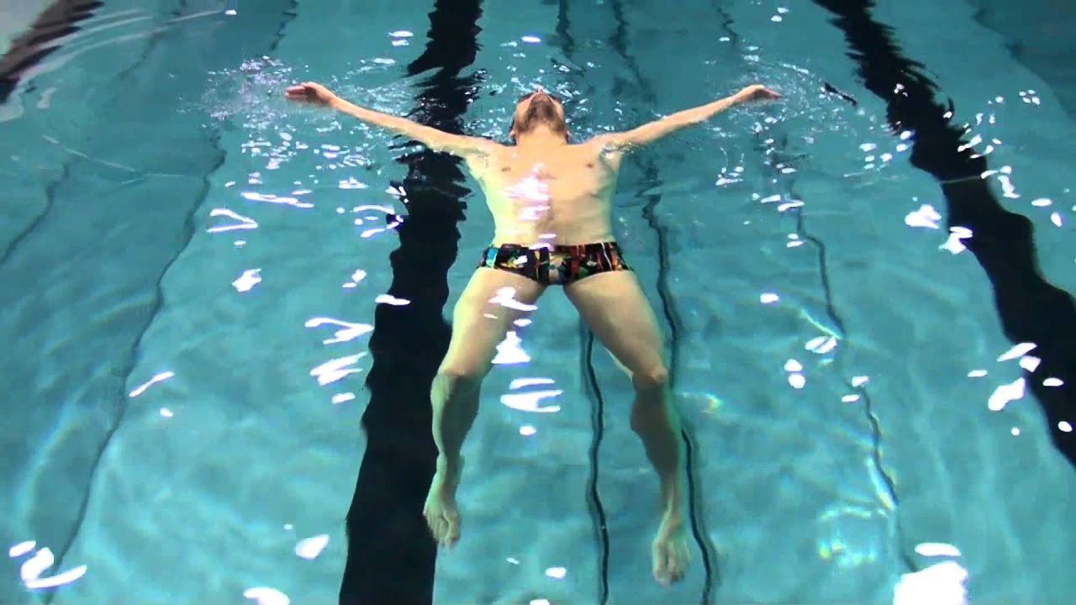
vznášení
Floating - jeden ze způsobů, jak se udržet na hladině bez pohybů končetin
Po hlubokém nádechu je tělo na zádech v šikmé poloze vzhledem k hladině, hlava v záklonu a obličej nad hladinou.

Slide 4
dýchání
základ správného vznášení
rychlý výdech + rychlý a hluboký nádechu + zadržení dechu
plytké a pomalé dýchání + výdech jen zhruba do třetiny vitální kapacity – bez zadržení dechu
Vznášení - indikuje, že plavec již nemá obavy a strach z vodního prostředí. Bývá využívána v situacích, kdy se plavec potřebuje poměrně dlouhou dobu udržet na hladině s minimálním energetickým výdejem.

Slide 5
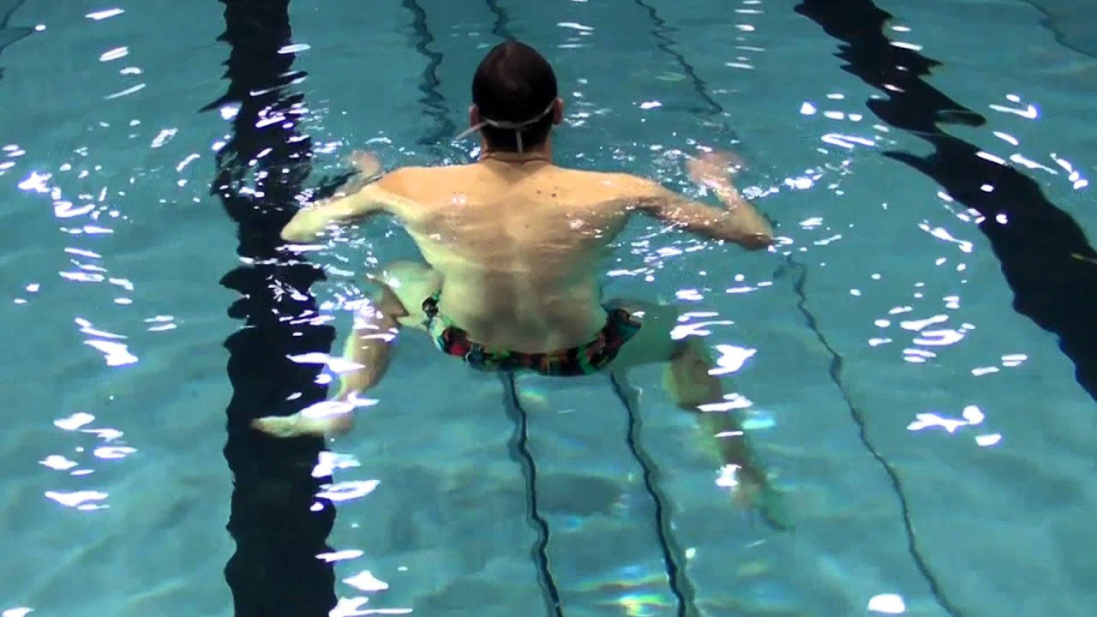
Šlapání vody
využíváme také pohyby paží

Slide 6
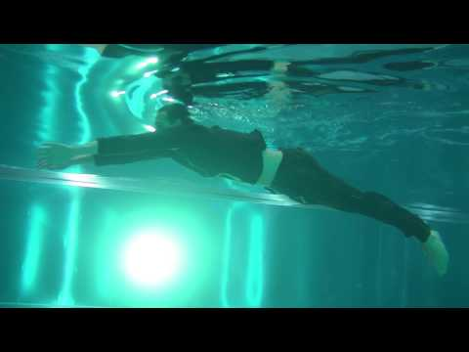
Plavání v oděvu
významná praktická dovednost
Volíme plavecký způsob, při kterém není třeba vynořovat paže z vody.

Slide 7
Při svlékání oděvu ve vodě dodržujeme tyto zásady:
jsme-li obuti, začínáme zouváním bot
nejprve svlékáme ty části oděvu, které nejvíce omezují plavecké pohyby a jsou nejtěžší
při svlékání vrchní části oděvu nezvedáme paže nad vodu, při potopení převlékneme přes hlavu
svlékáme se v klidu, klidně a pravidelně dýcháme
pokud budeme oděv později potřebovat, namotáváme jednotlivé svršky na sebe do jednoho balíku

Slide 8
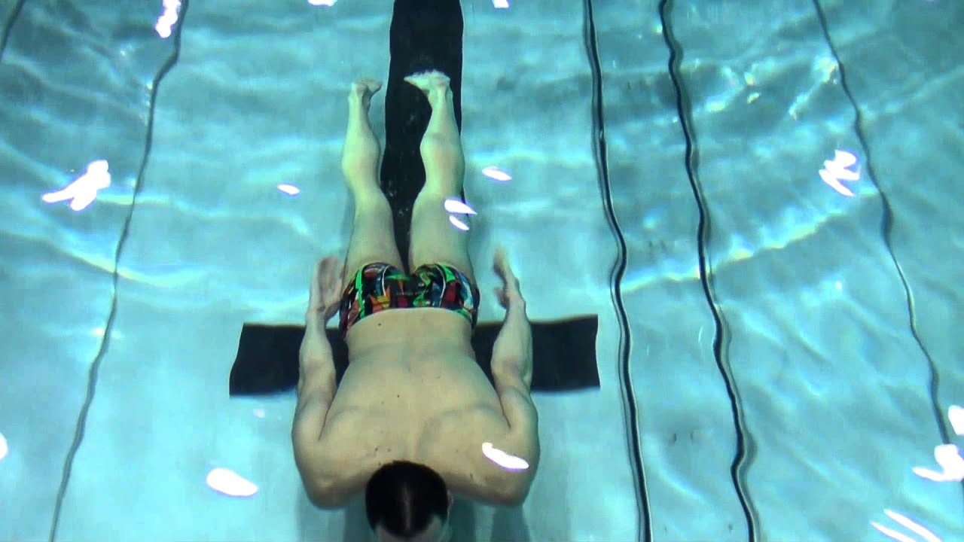
Plavání pod vodou
Patří do rejstříku dovedností dobrého plavce!

Slide 9
Používá se modifikovaný plavecký způsob prsa, kdy záběry jsou dotaženy až ke stehnům a po záběru pažemi plavec splývá.
Pohyby jsou prováděny plynule a relativně pomalu, aby plavec šetřil energii.
Principem je plavat pod vodou, ne na hladině bez dechu!
Toto lze eliminovat tím, že plavec po každém záběru skloní hlavu a mírně vysadí v bocích.
https://youtu.be/zQ9BDQnnXG0 - plavání pod vodou

Slide 10
zanoření
Kachní zanoření – dlouhý a náročný pobyt pod vodou
Před zanořením je třeba naplavat nad místo, kde se budu potápět. Před zanořením je třeba se zklidnit. Poté provést cca 2–3 maximální nádechy a výdechy, a teprve poté se zanořit.
https://youtu.be/MNuGW97lM0w
Delfíní zanoření – krátký pobyt pod vodou
Delfíní zanoření provádíme přímo z plavání, nejčastěji kraulem. Po nádechu se předkloníme a rovnou z pohybu provedeme plynulé zanoření. Pro pobyt pod vodou nám musí stačit běžný nádech.
https://youtu.be/w-r1710fK7c

Slide 11
Další dovednosti
Pády do vody s následným plaváním
Plavání s omezeným pohybem paží a nohou
Přeprava předmětů – nad hlavou, po vodě
Vyplavání z proudu

Slide 12
Sebezáchovné plavecké dovednosti jsou v ČR poměrně málo vyučovány a není na ně kladen přiměřený důraz!
Výskyt těchto kritických situací se nám může zdát málo pravděpodobný!
Pokud však plavec zvládne tyto dovednosti v simulovaných podmínkách, získá sebevědomí, že je schopen se vypořádat se situacemi, které nyní nemůžeme předpokládat.
https://www.fsps.muni.cz/inovace-SEBS-ASEBS/elearning/didaktika-plavani/sebezachovne-dovednosti - Lukášek, M. Sebezáchovné plavecké dovednosti

